Slide 1

쇼핑몰 와이어프레임 - 1920px PC ver.

Slide 2

http://222.106.7.68/JHC_HOME_TEST/index.html
벤치마킹
사이트맵
컬러셋
Layout
배경
글자
주조색
프린터
http://acebartech.com/default/
#ffffff
#333333
#052c69
https://www.hihimall.com/shop/main/index.php
스캐너
Visual section
PDA
http://acebartech.com/default/
포인트
보조색
보조색
이벤트
#e84743
#1a345e
#e6eaf0
Effect
서비스안내
FAQ
문의사항
http://acebartech.com/default/
https://www.hihimall.com/shop/main/index.php

Slide 3
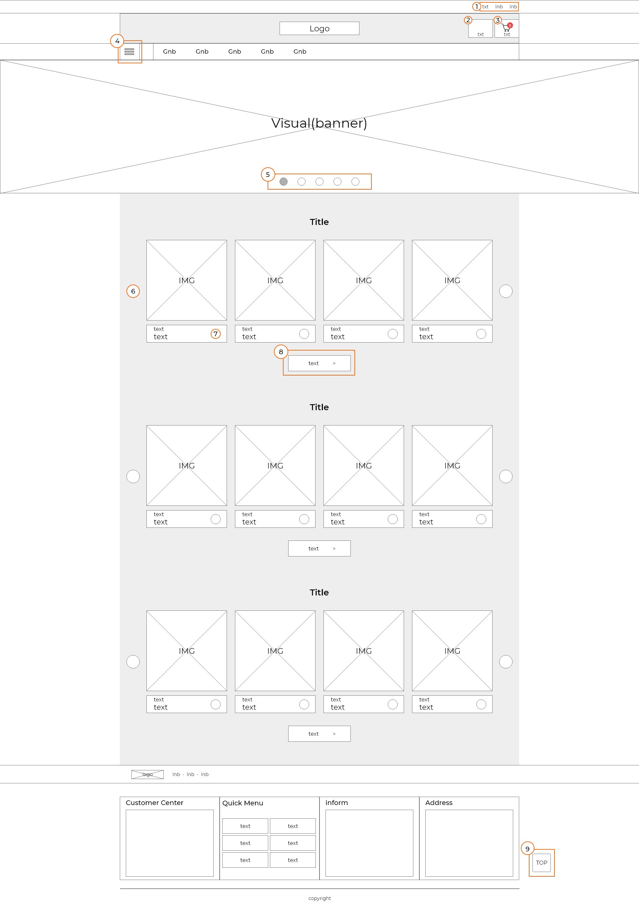
Main page
로그아웃, 정보수정 유저 정보 링크
마이페이지 링크
장바구니 링크 - 담긴 개수만큼 표시
메뉴버튼 – gnb , sub 메뉴 표시
배너 width 사이즈 : 스크린 전체
swipe slider 와 클릭으로 넘기기
클릭으로 전, 다음 제품으로 넘어가기
장바구니 담은 제품 표시
제품 페이지로 이동
9. Top nav 위치로 화면 이동

Slide 4
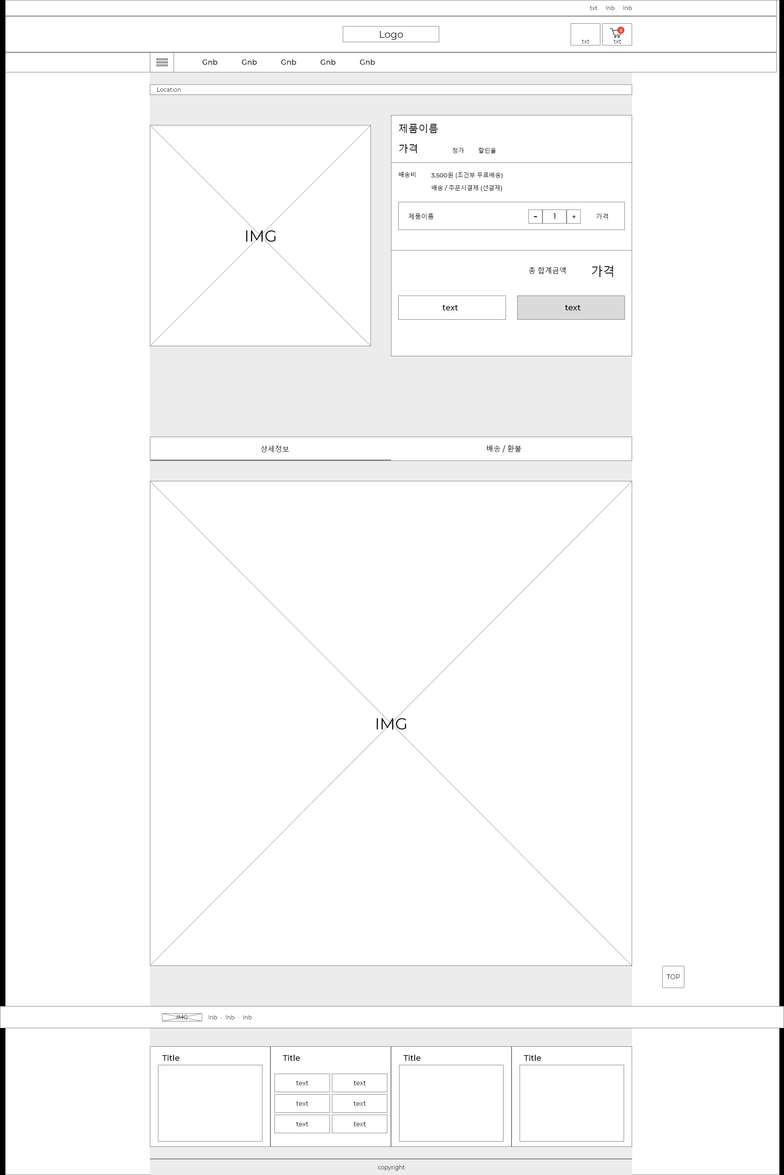
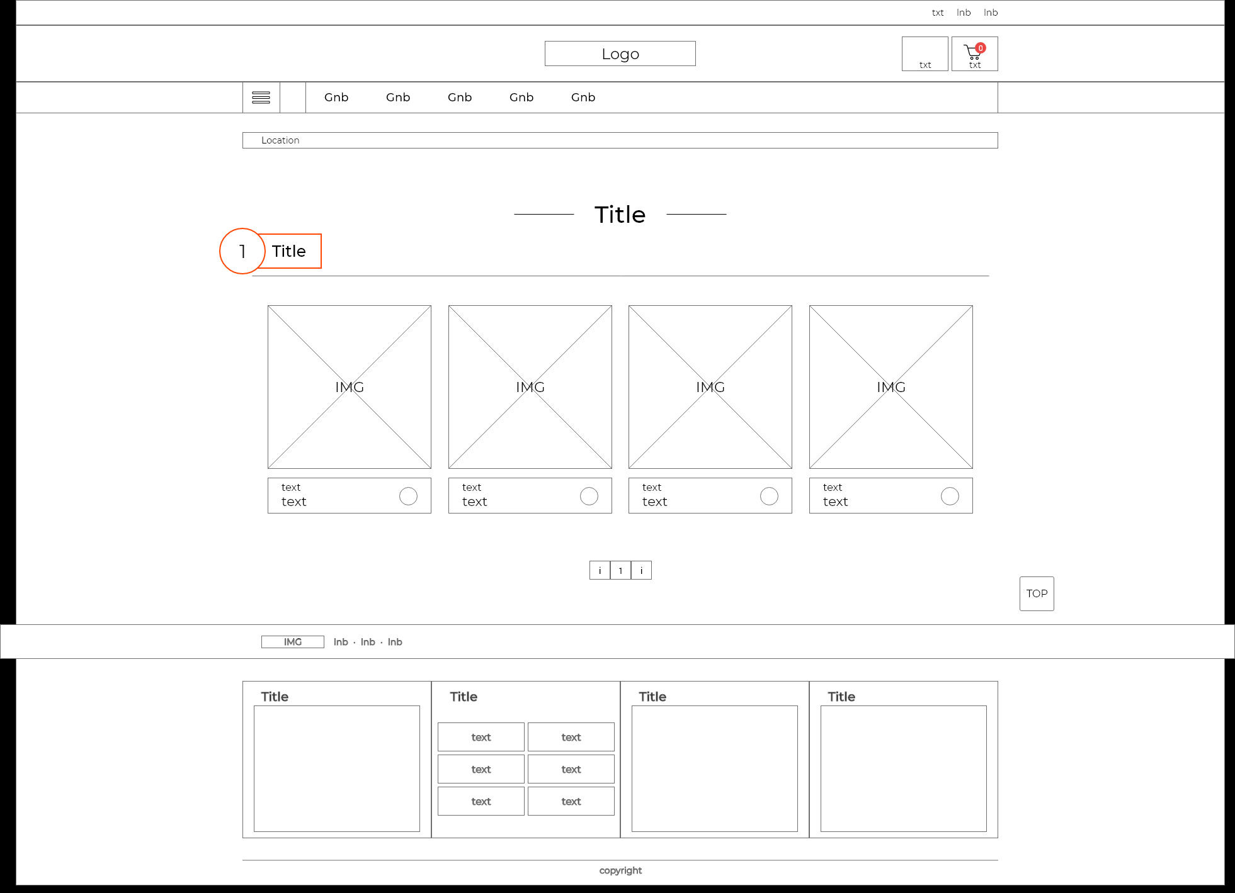
Product page
제품 상세 페이지
1. 업로드된 제품 개수 표시

Slide 5
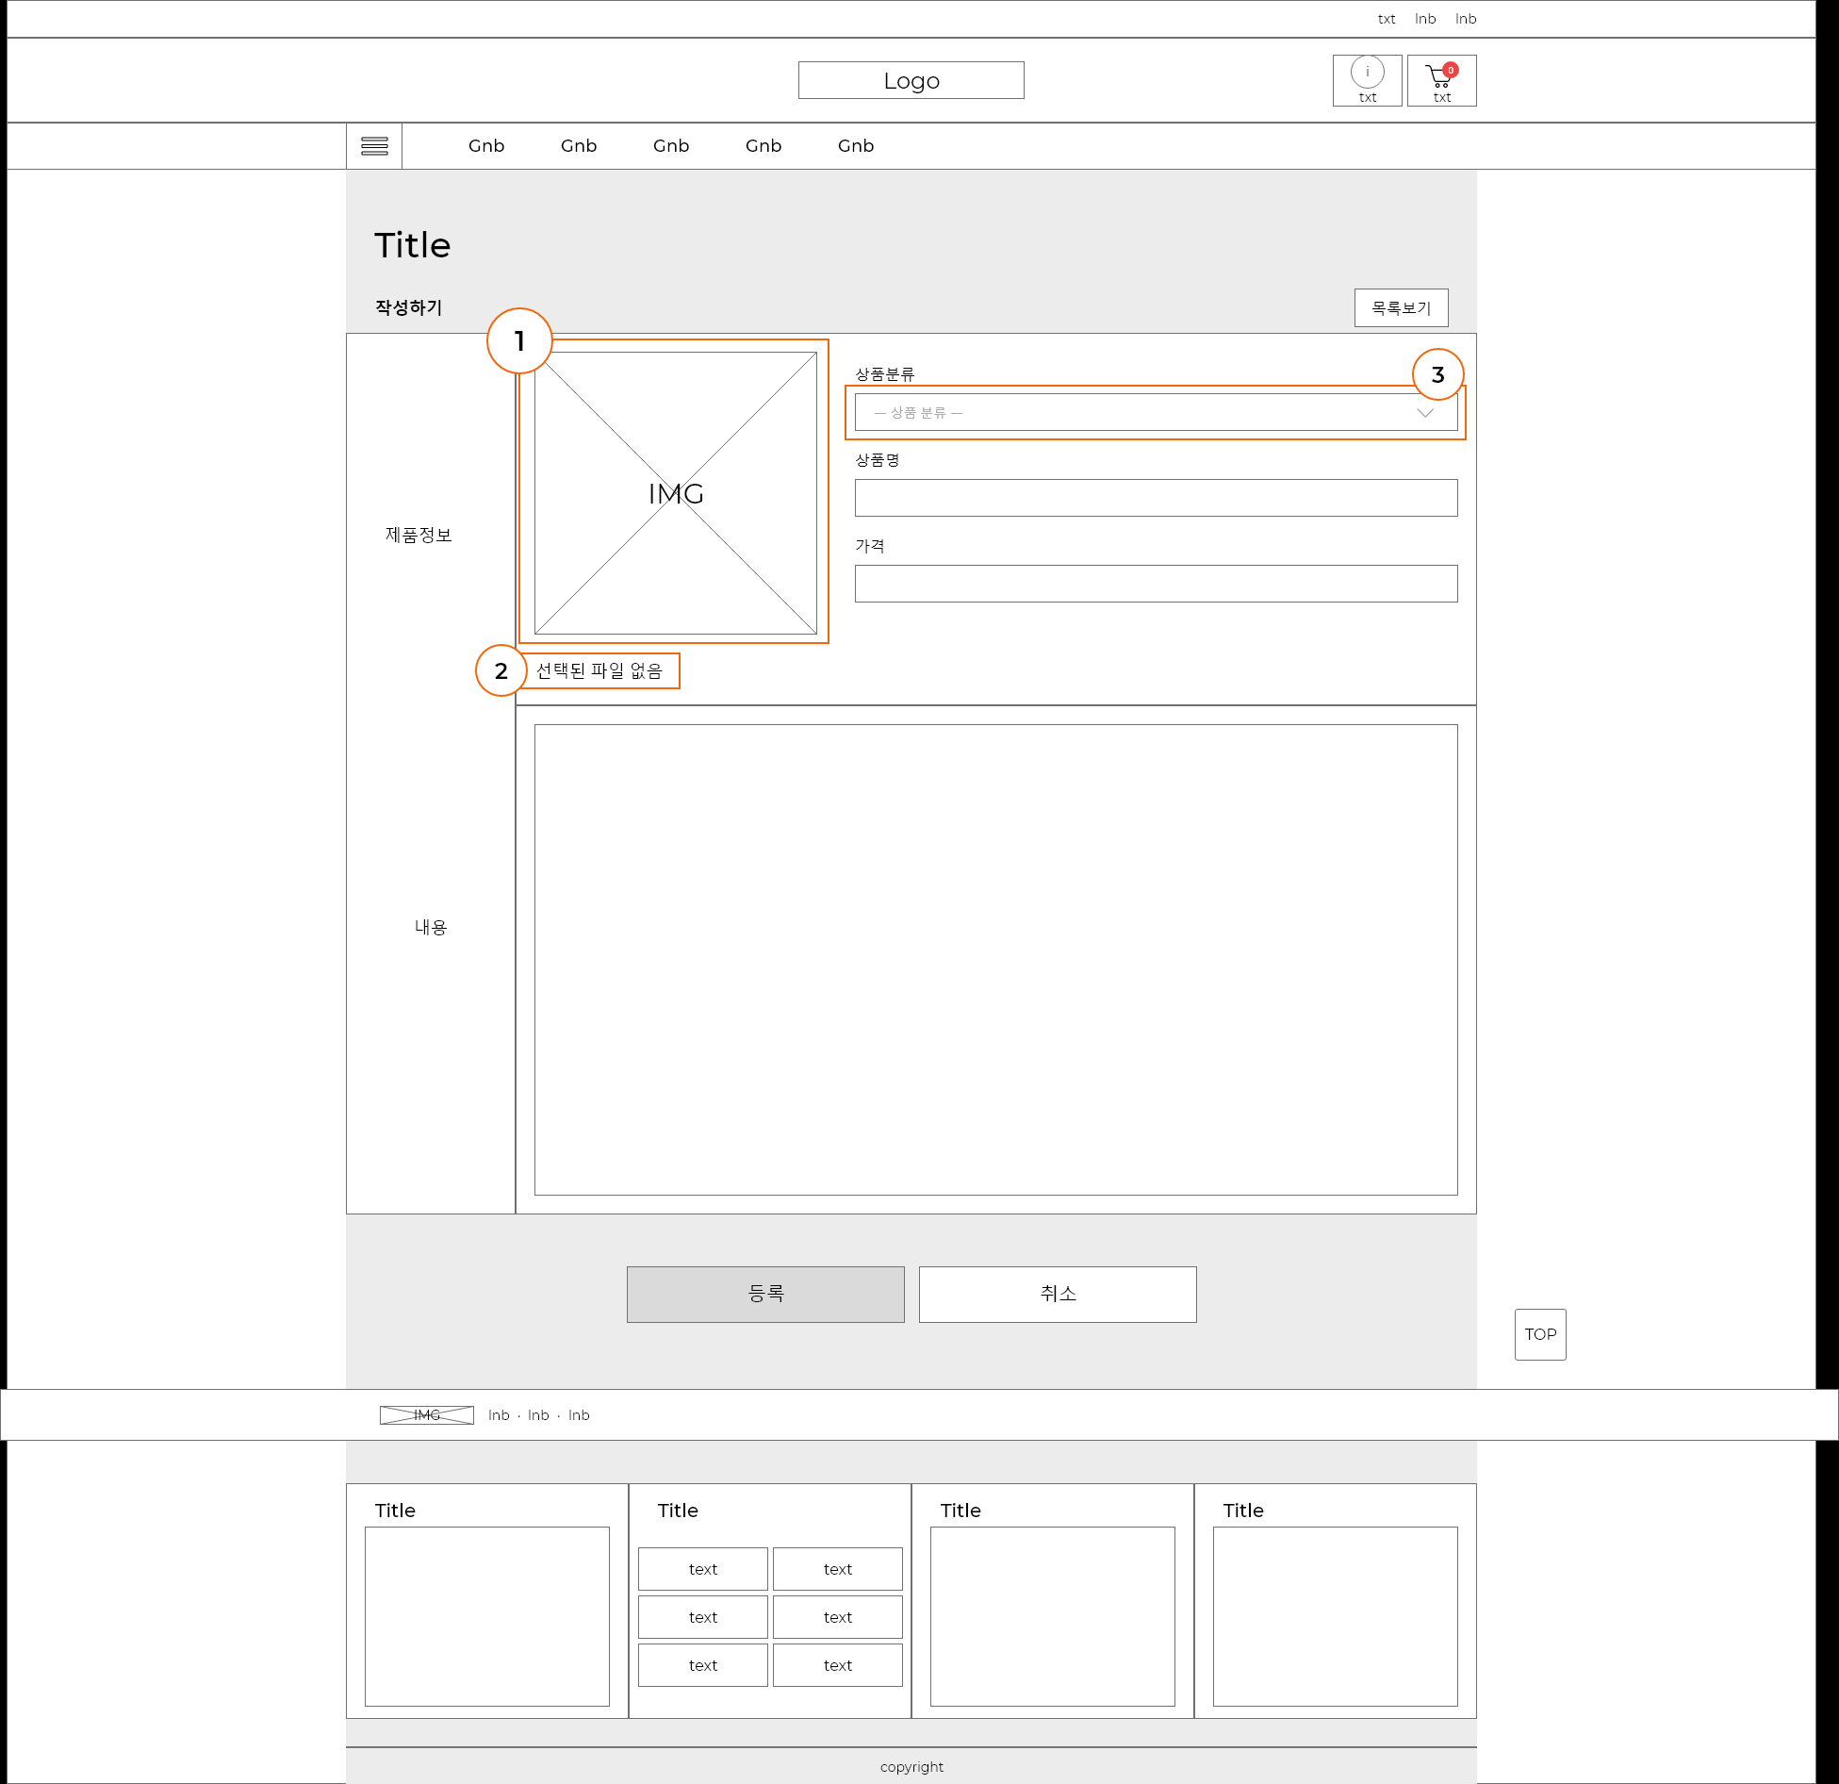
Manager page
이미지 칸 클릭시 첨부파일 선택
선택된 파일명 명시 또는 선택된 파일 없음 표시
SELECT - OPTION 기능

Slide 6
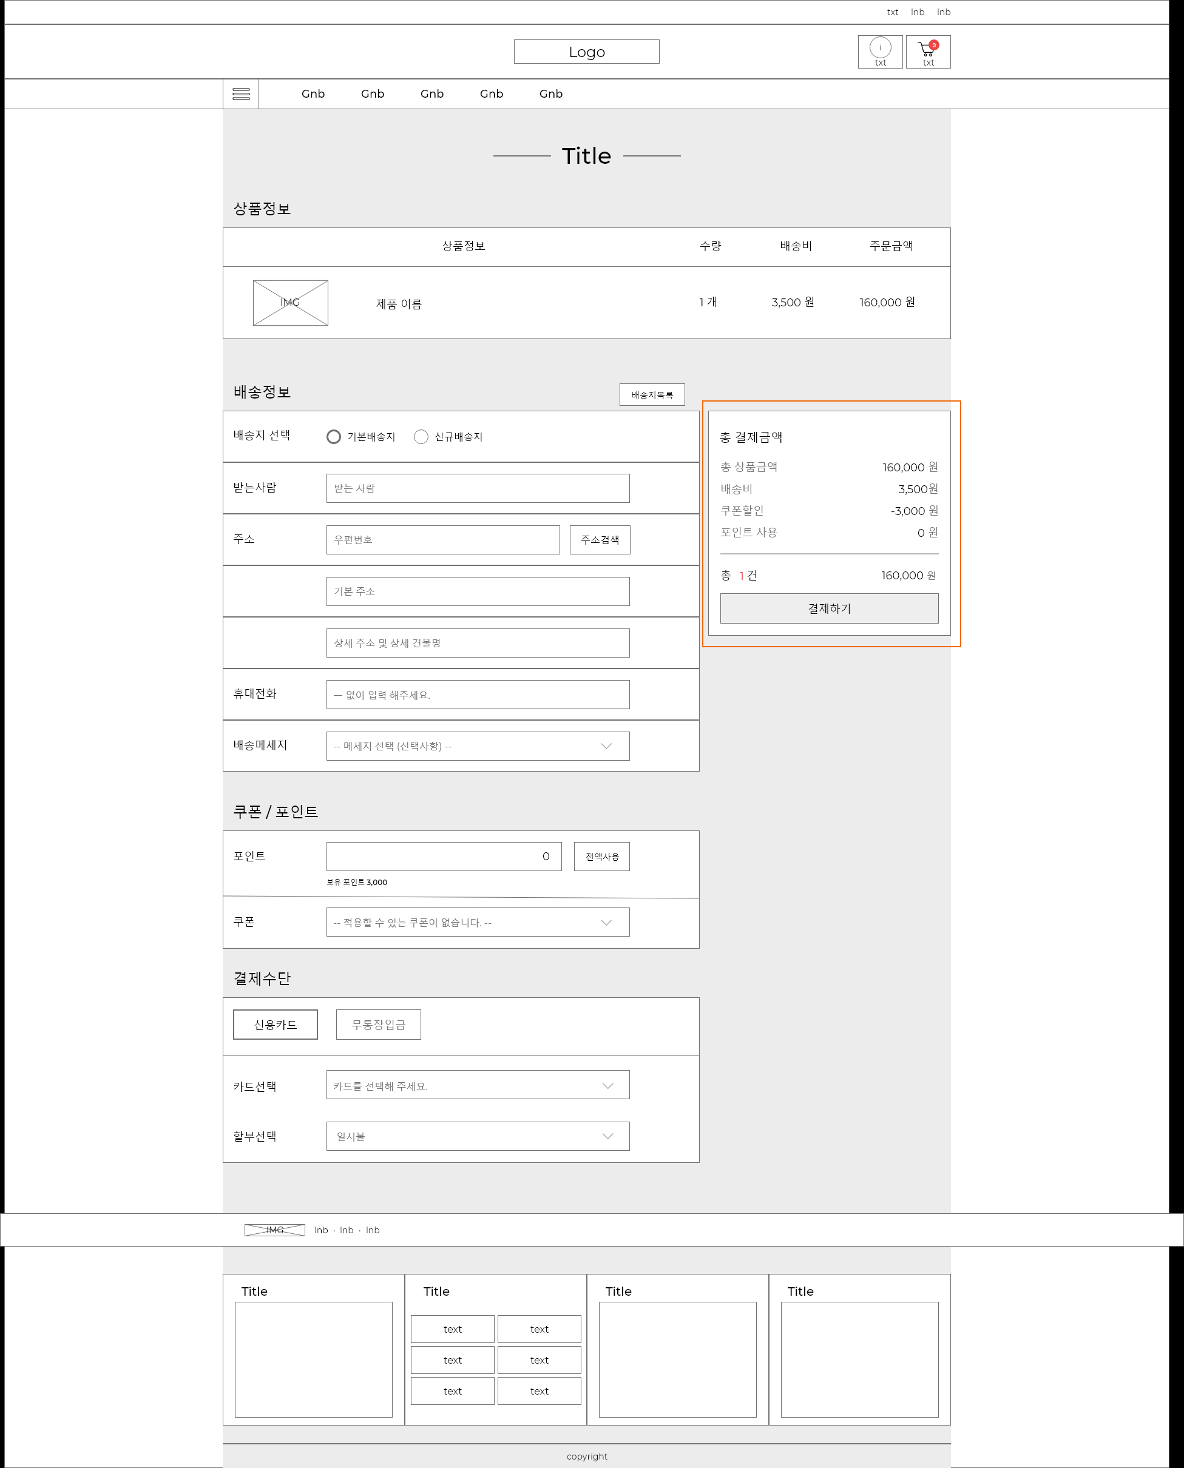
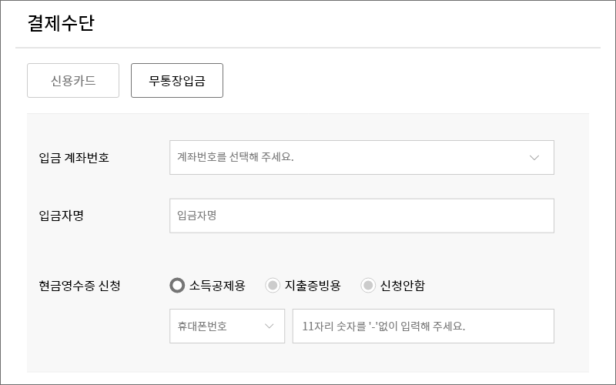
Payment page
결제칸 - Position: Sticky
Sticky : IE브라우저 미지원, stickyfilljs 必

Slide 7
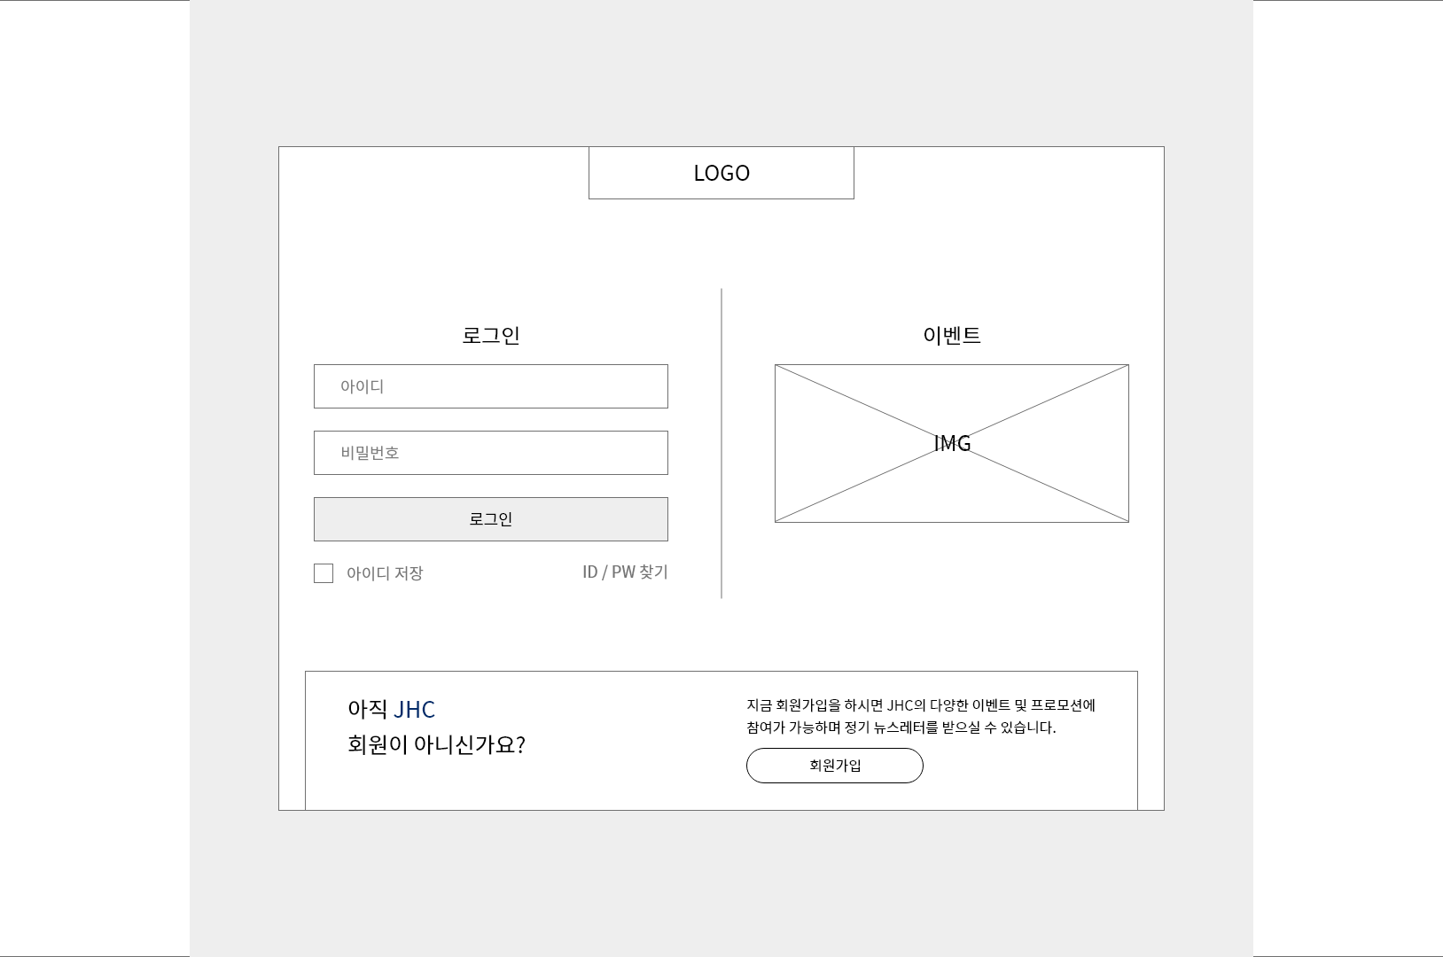
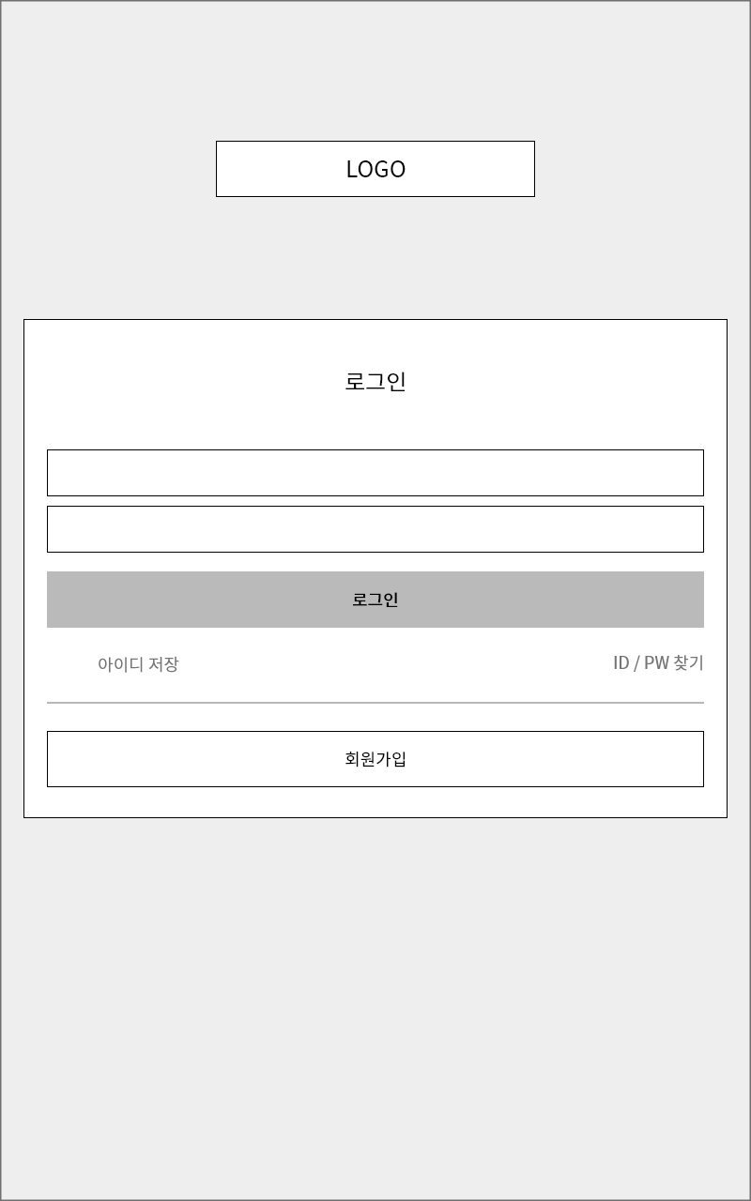
Log in page
PC ver.
Tablet ver.
PC버전에서만 이벤트 섹션 구현, 이벤트 이미지가 1개 이상일 경우 setInterval, 클릭시 이벤트 페이지로 이동

Slide 8
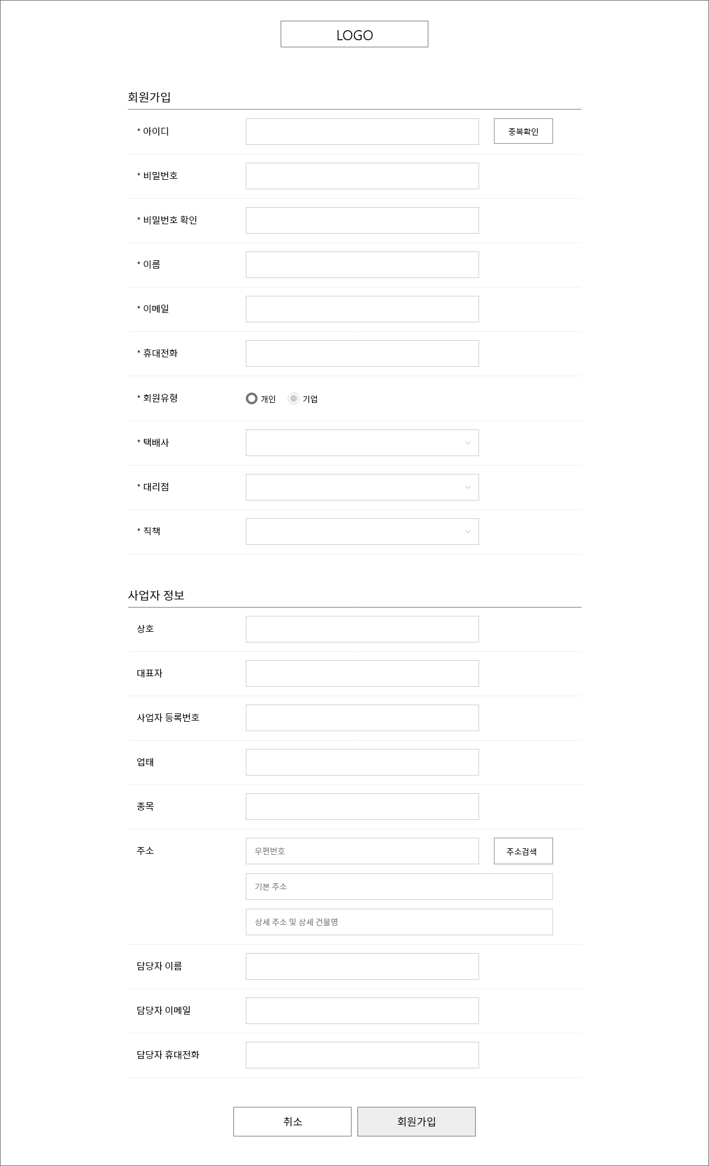
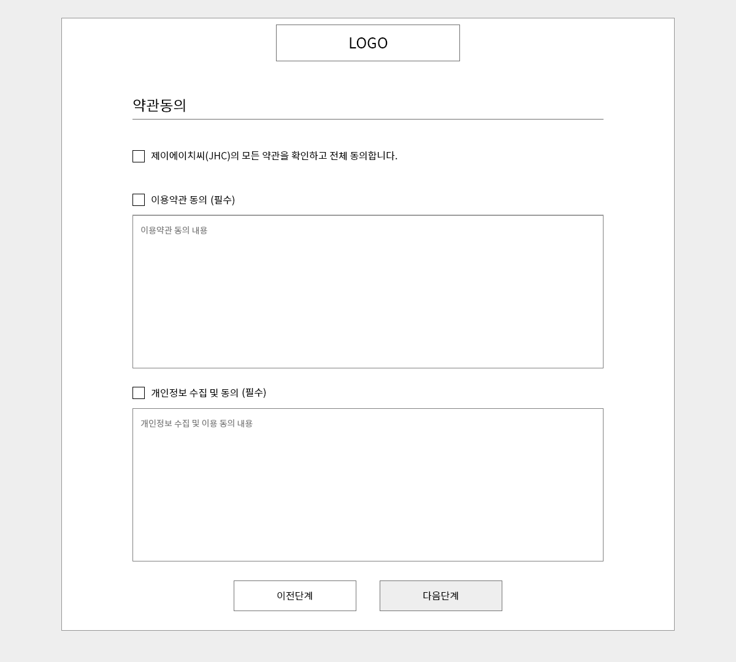
Sign up page
회원가입
약관동의

Slide 9
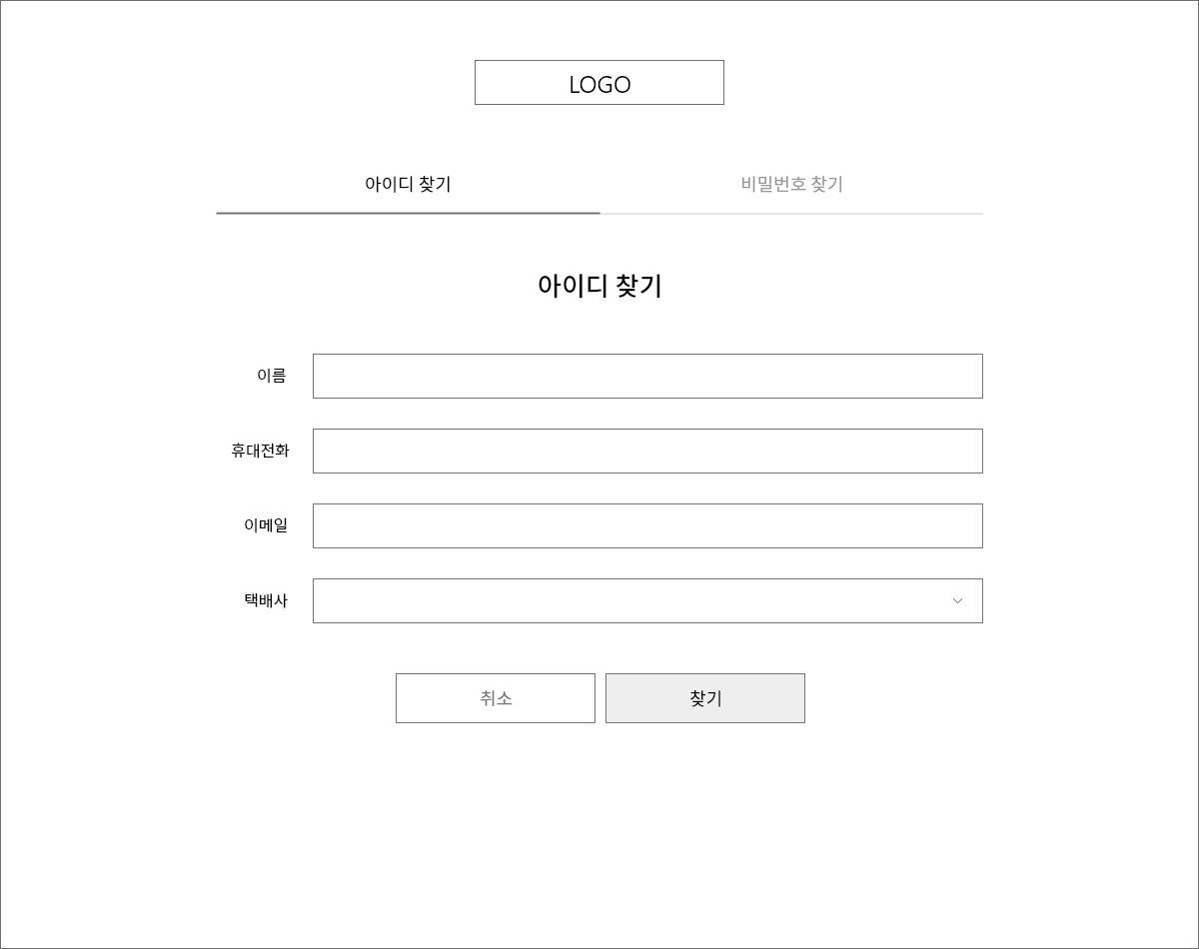
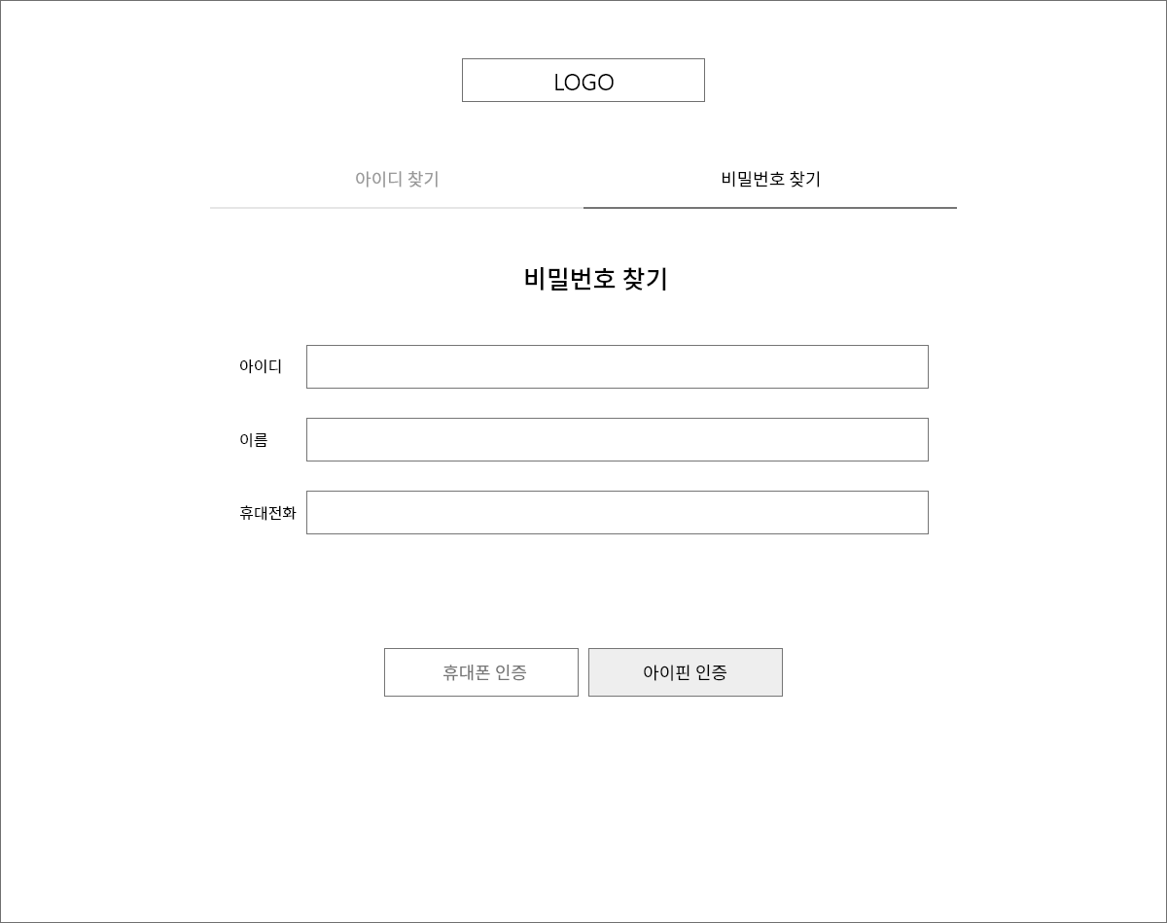
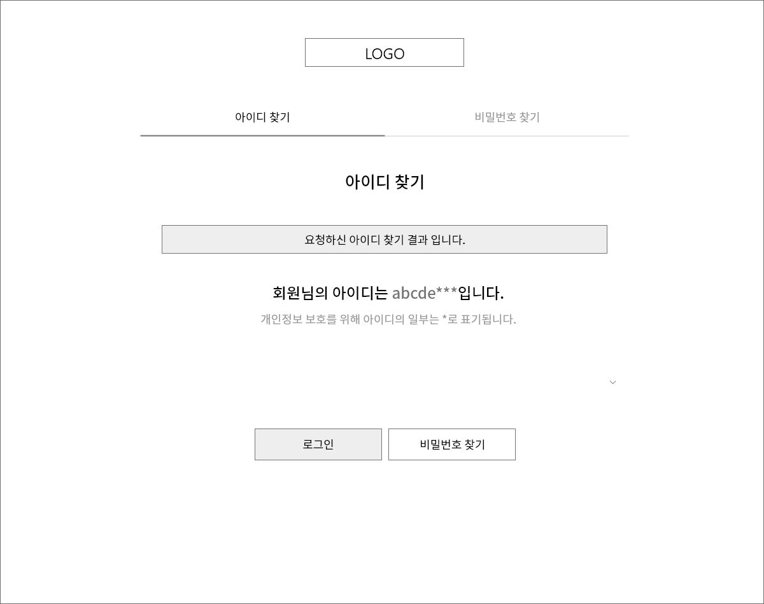
Find ID/PW page
아이디 찾기
비밀번호 찾기
아이디 찾기 결과

Slide 10
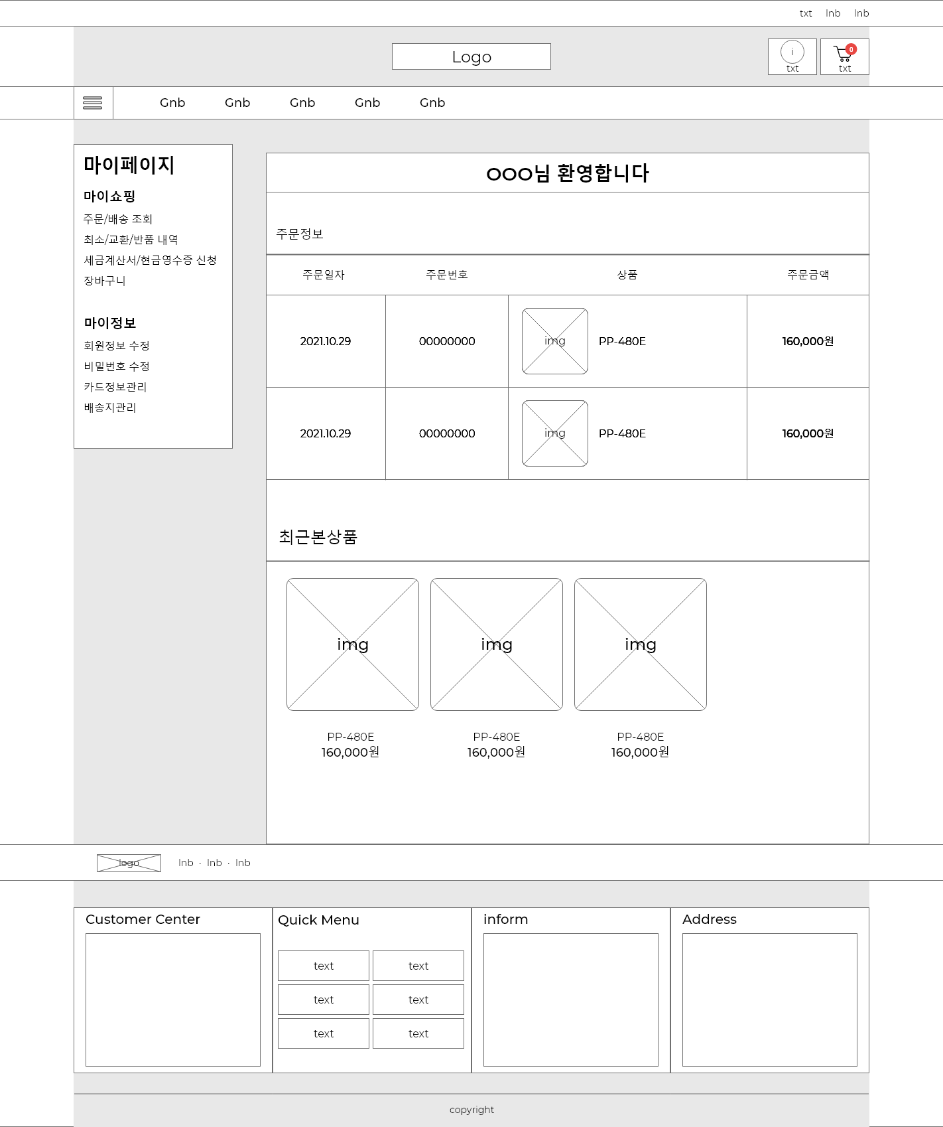
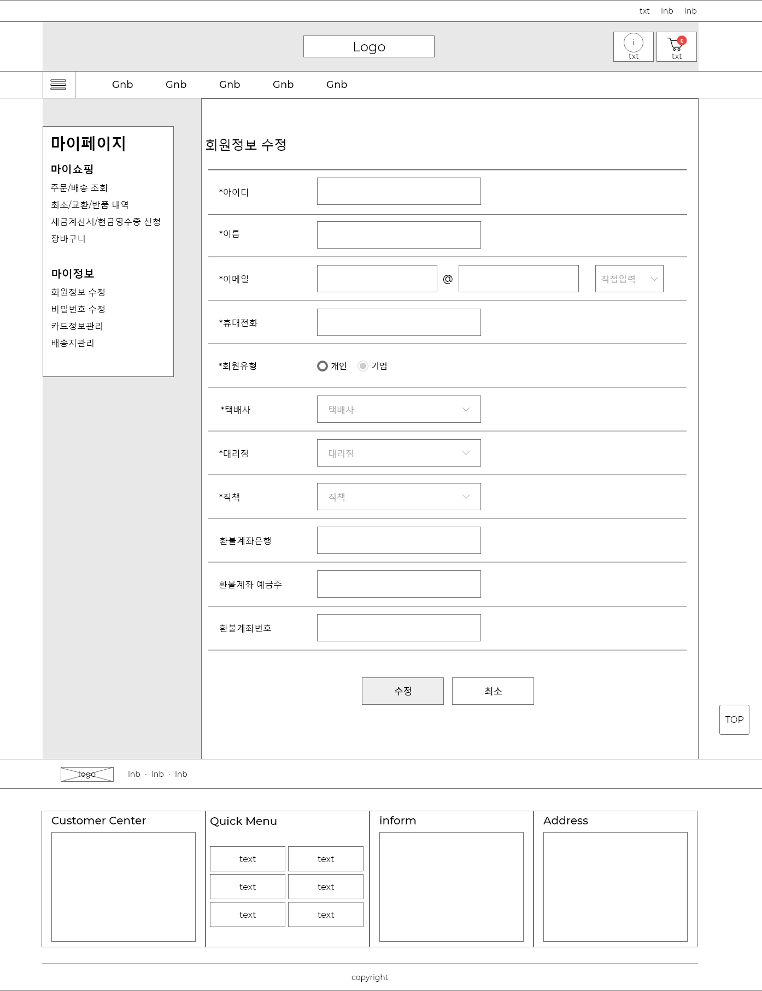
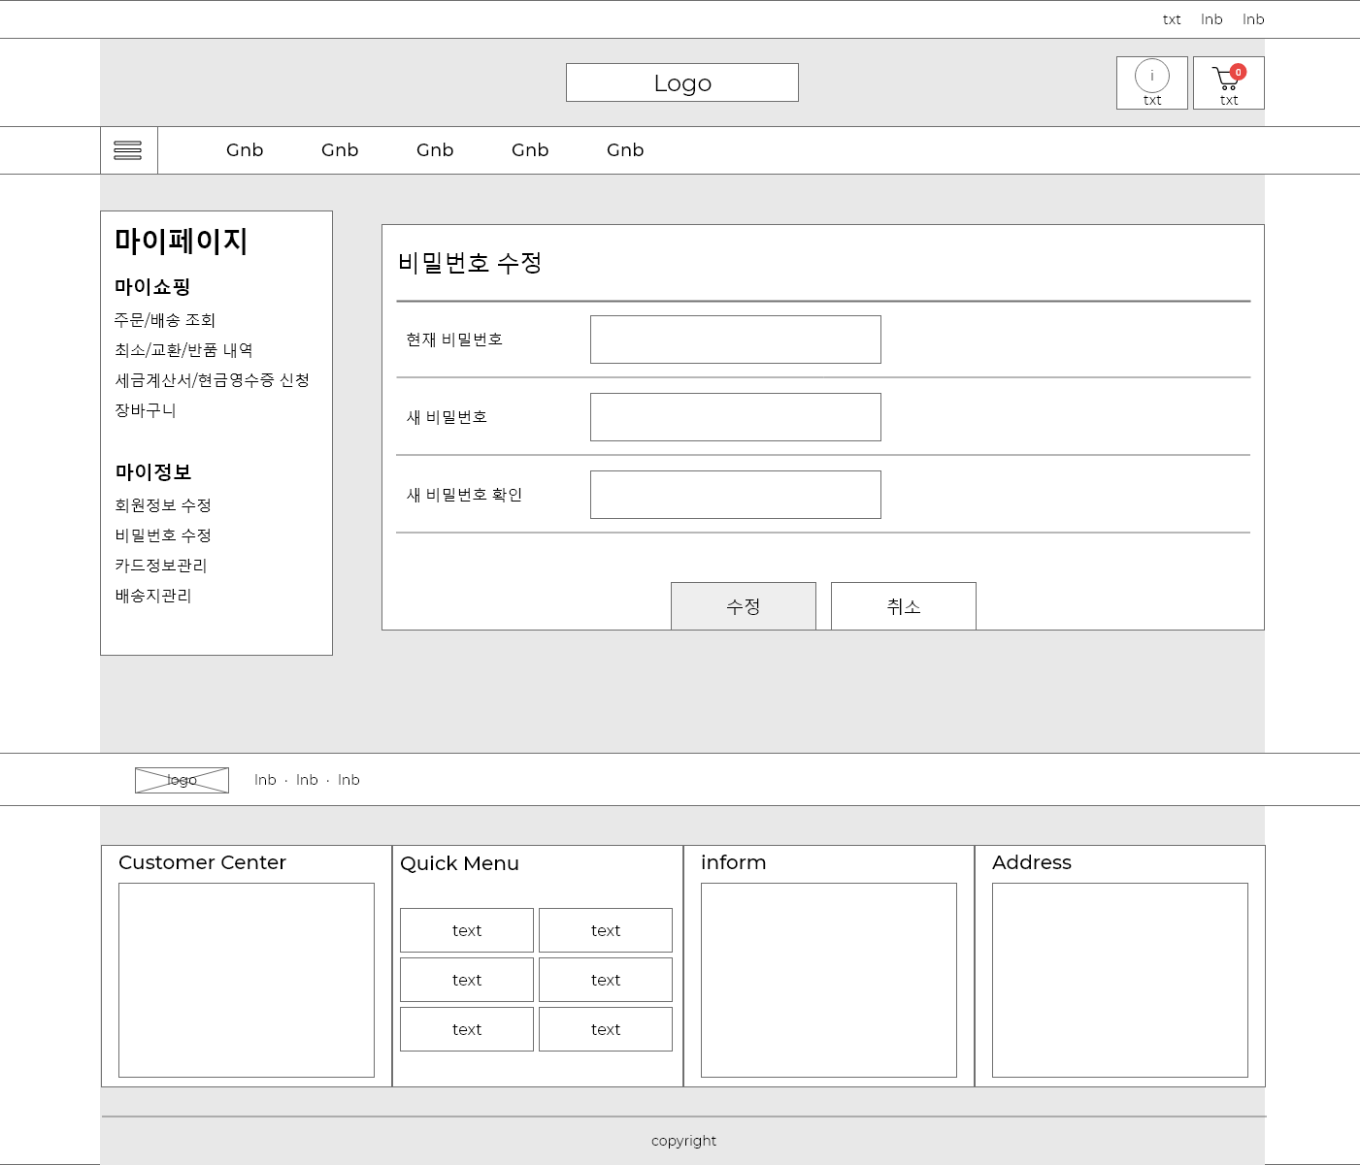
My page
마이페이지
회원정보 수정
비밀번호 수정

Slide 11
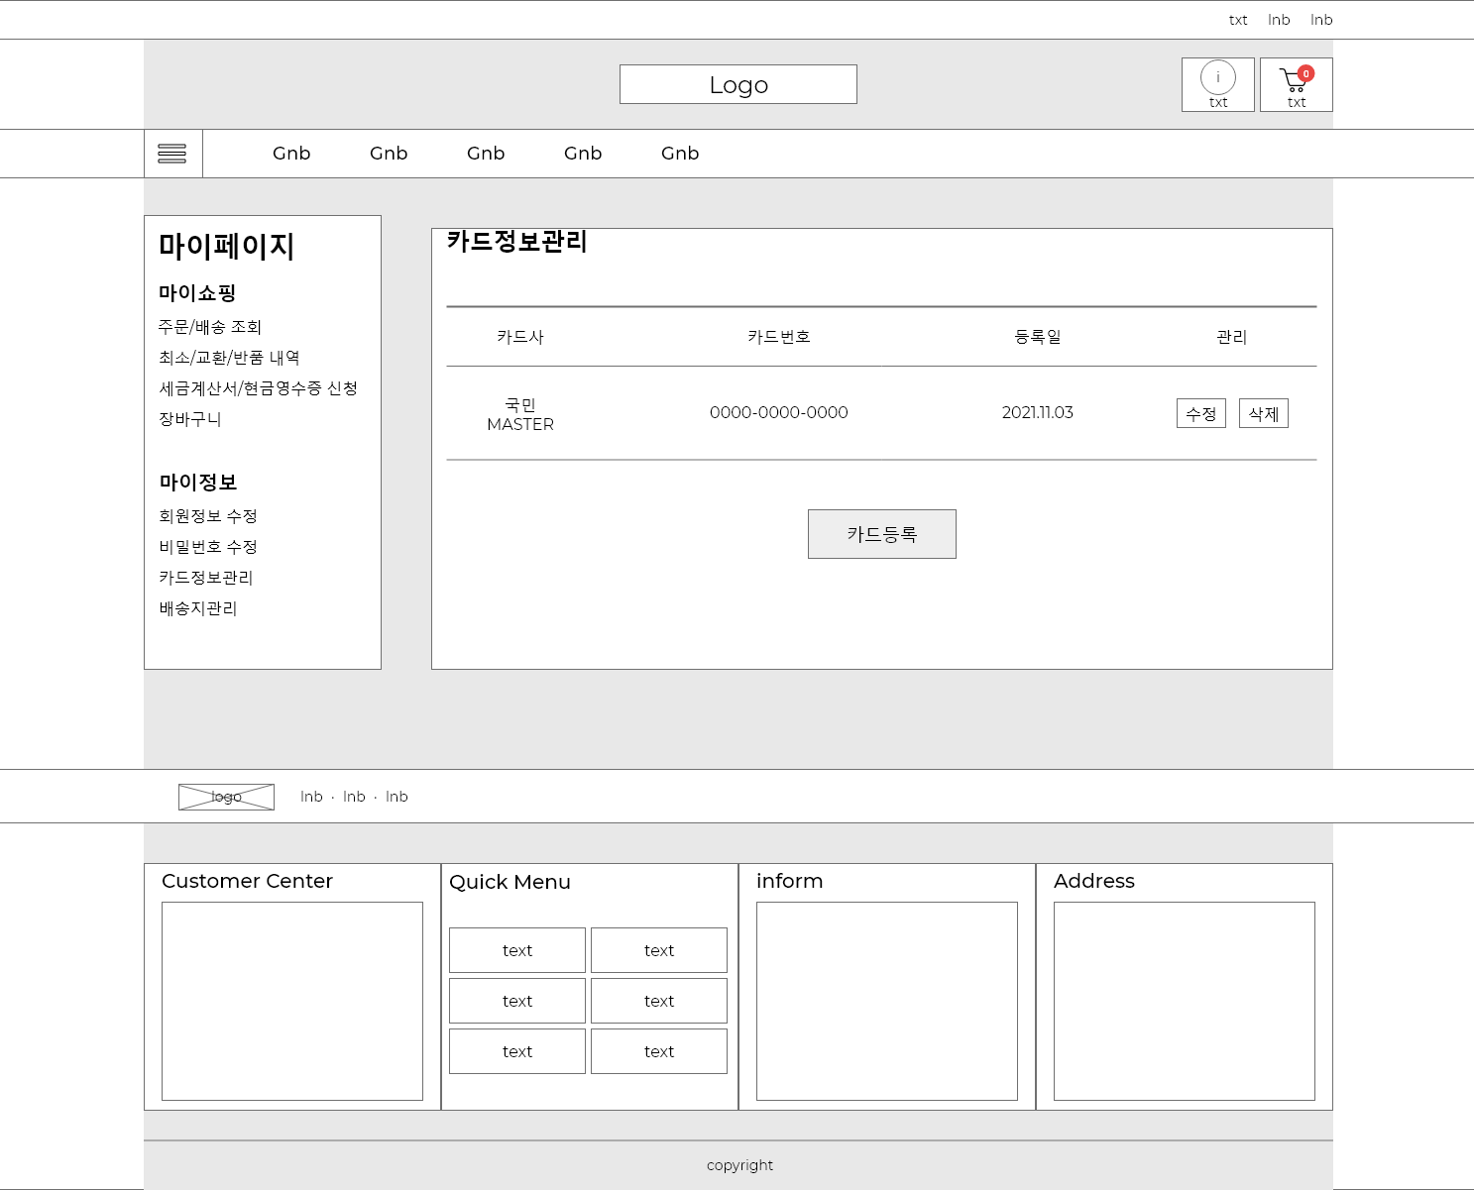
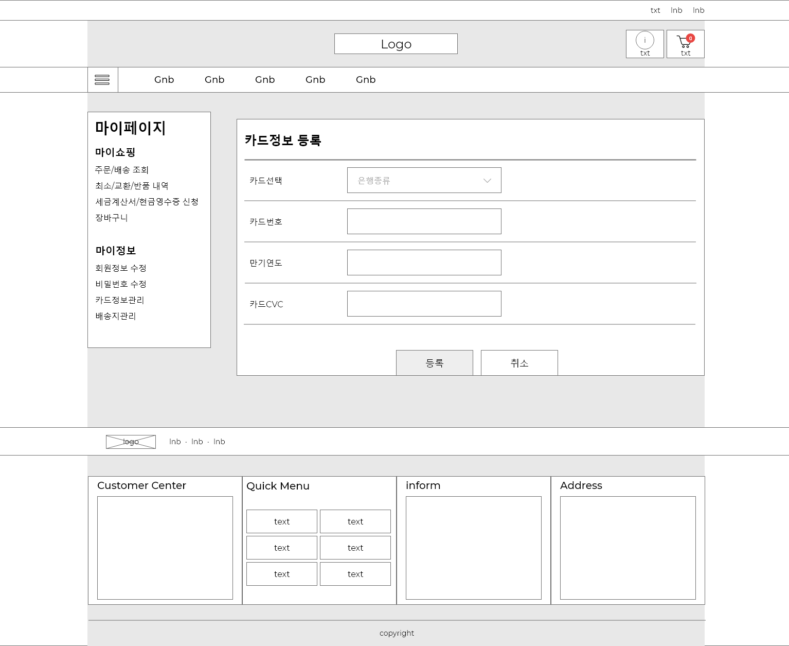
My page
카드정보관리
카드정보 등록

Slide 12
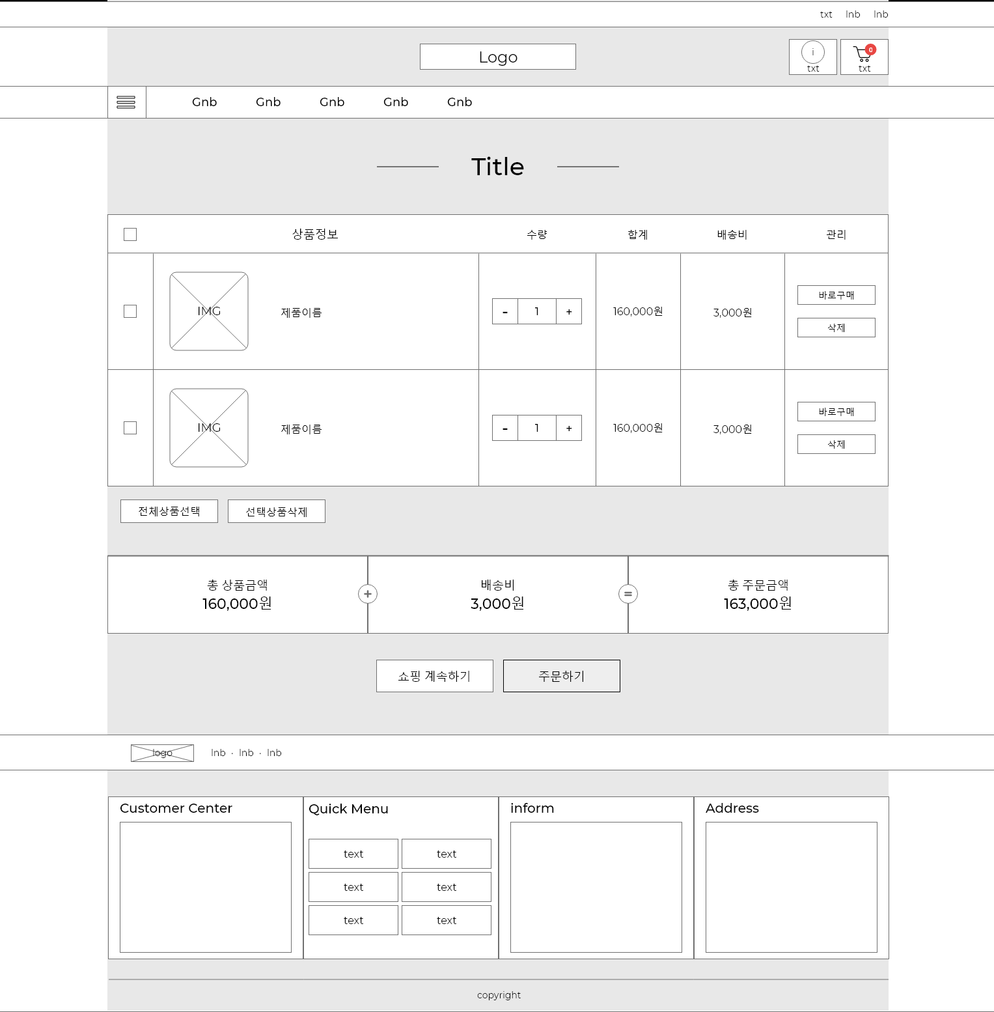
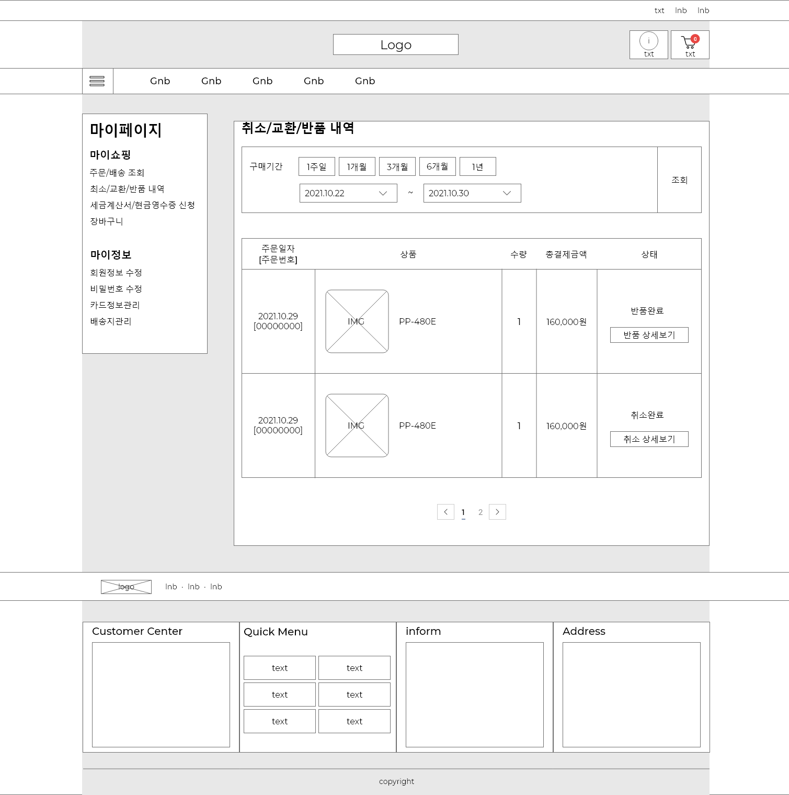
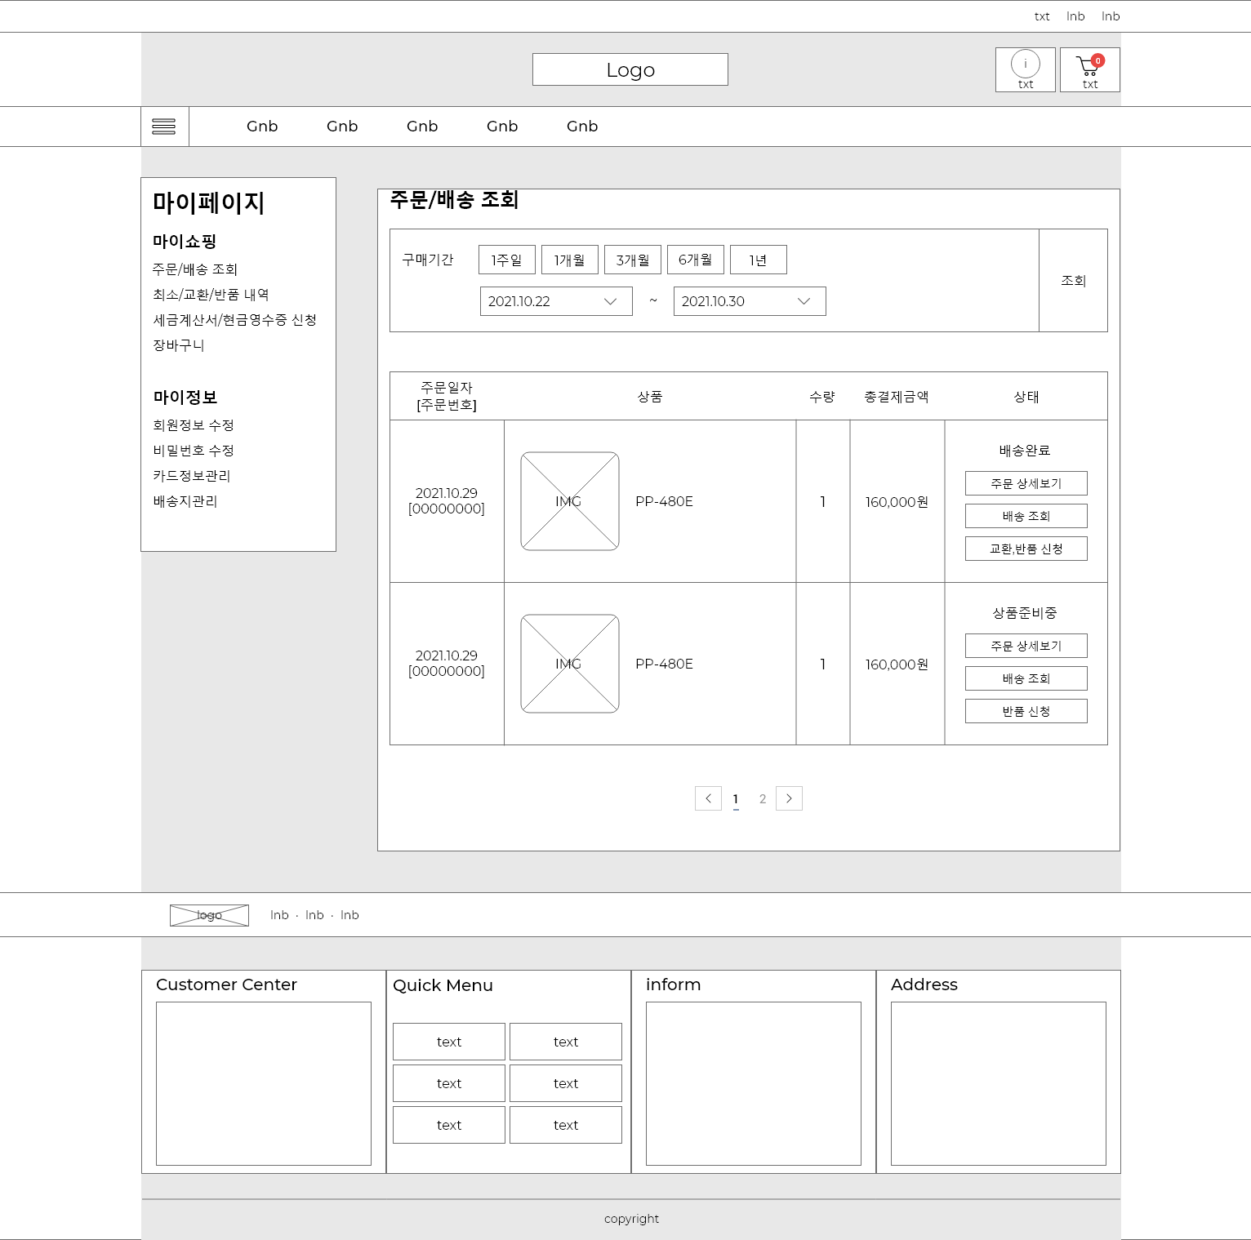
My page
장바구니
취소/교환/반품
주문/배송 조회

Slide 13
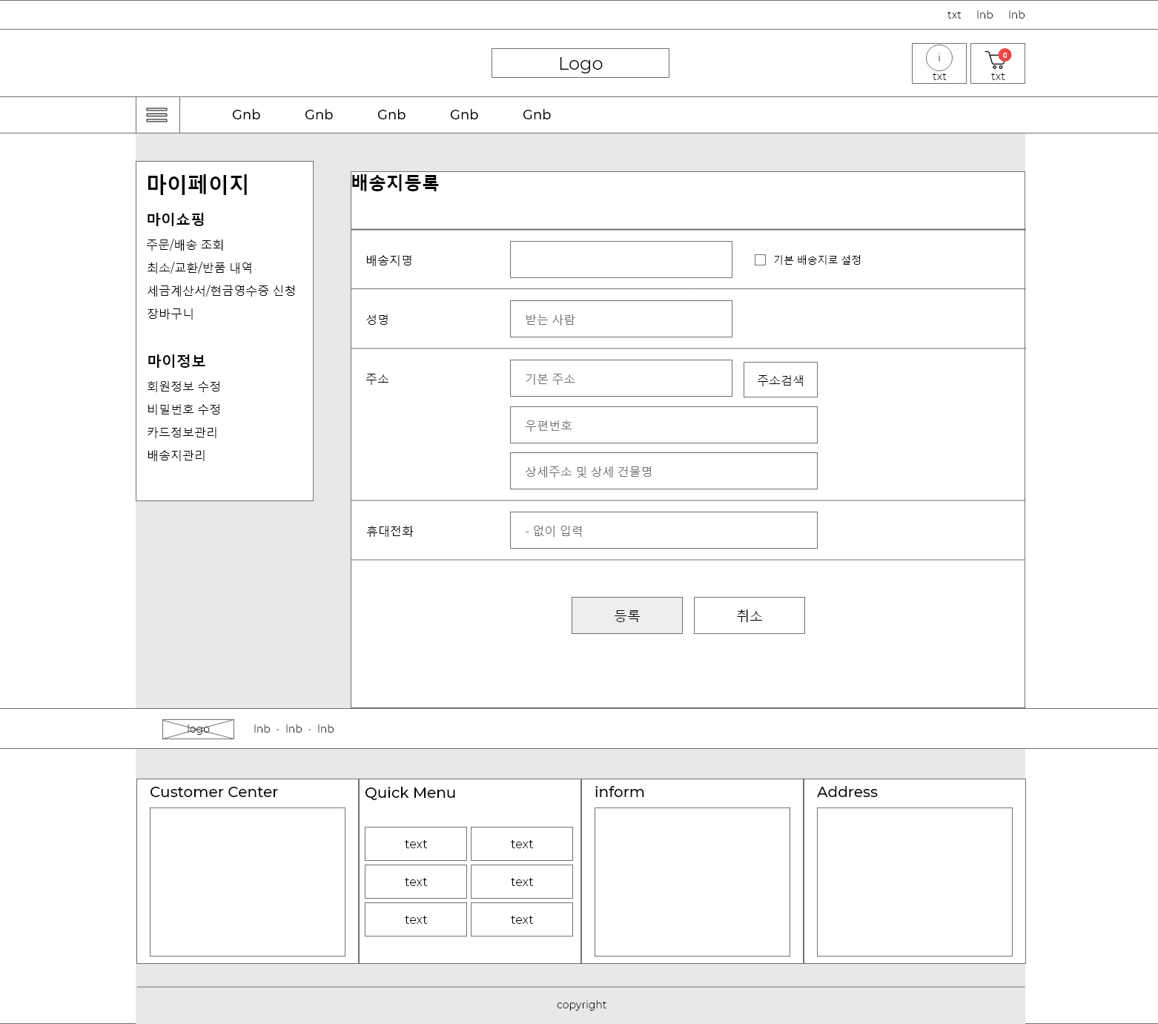
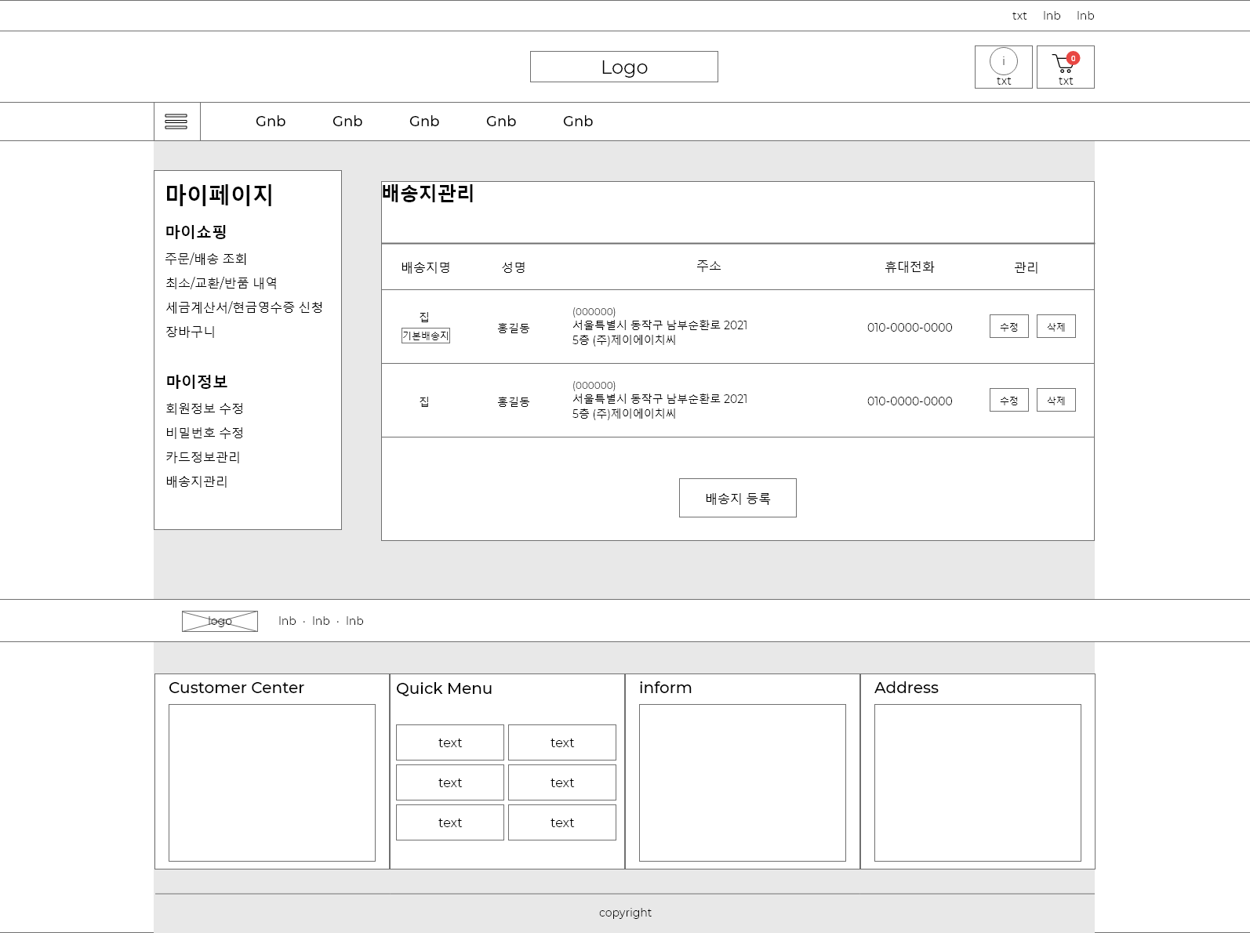
My page
배송지등록
배송지관리

Slide 14
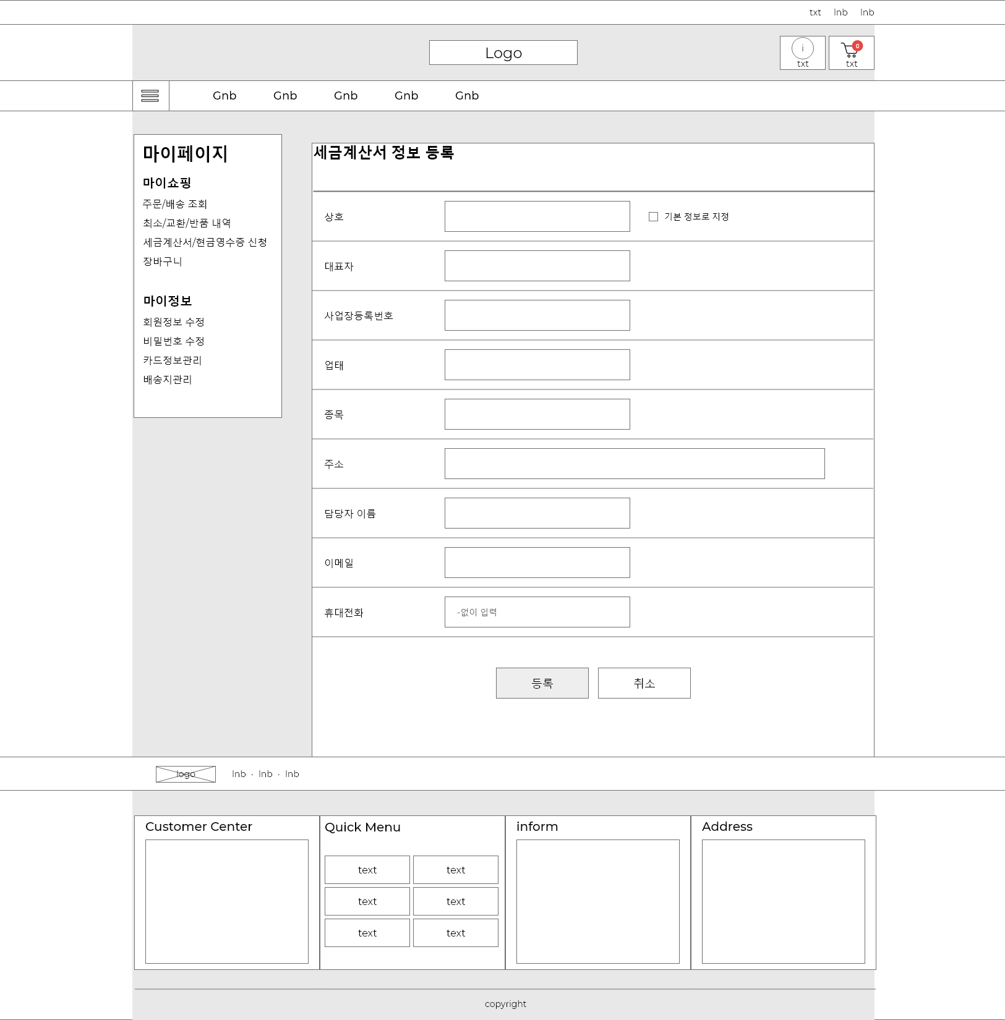
My page – 세금계산서
입력 칸 전부 기입해야 등록 가능

Slide 15
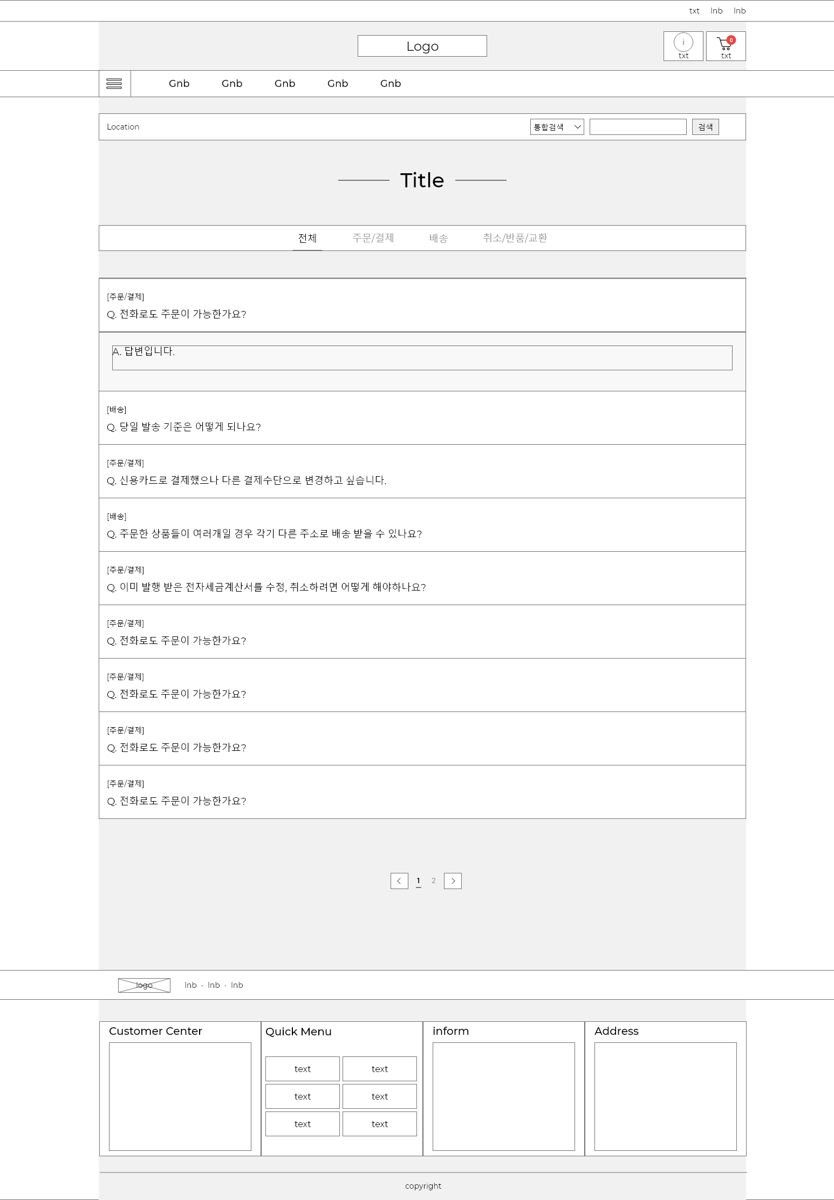
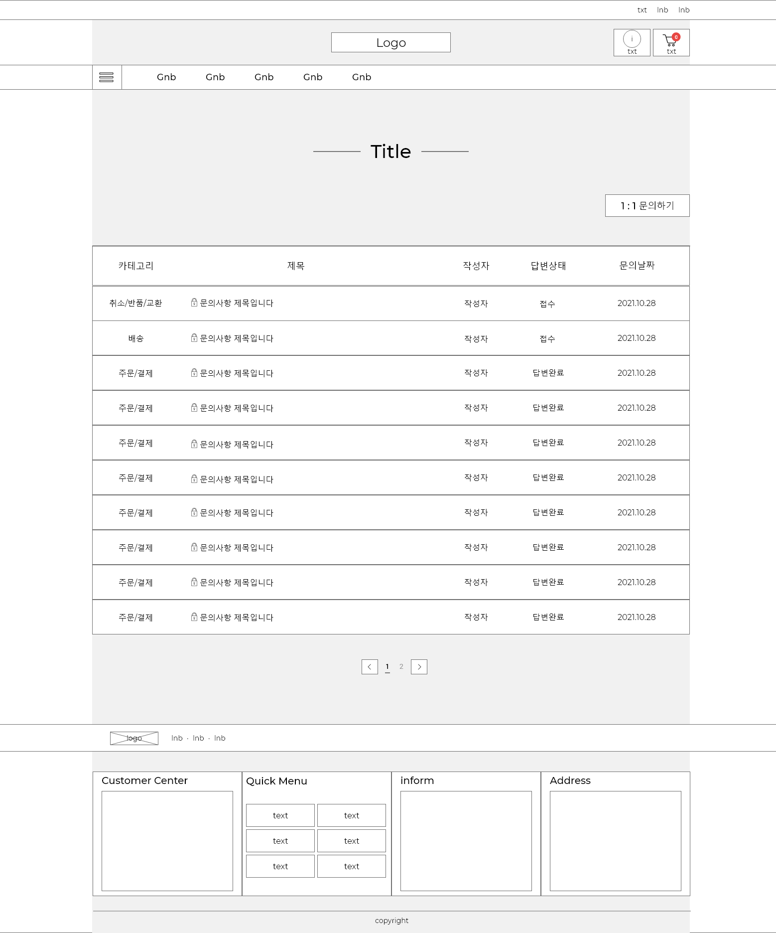
Customer Service
FAQ
QnA
한페이지당 게시글 10개

Slide 16
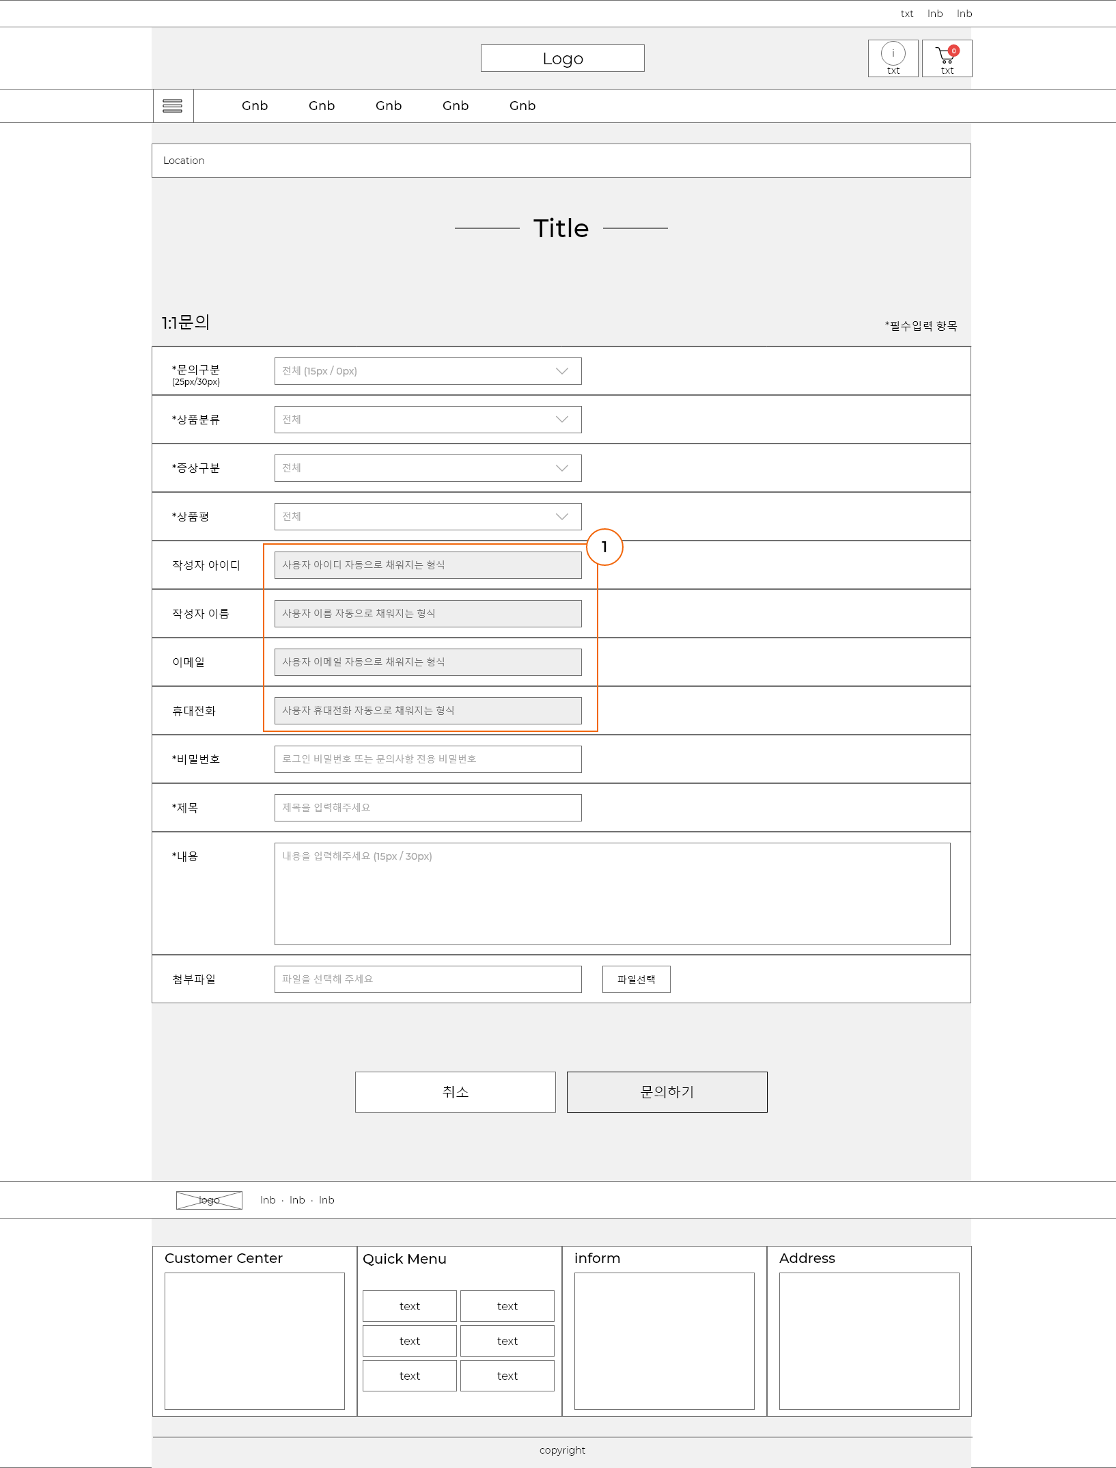
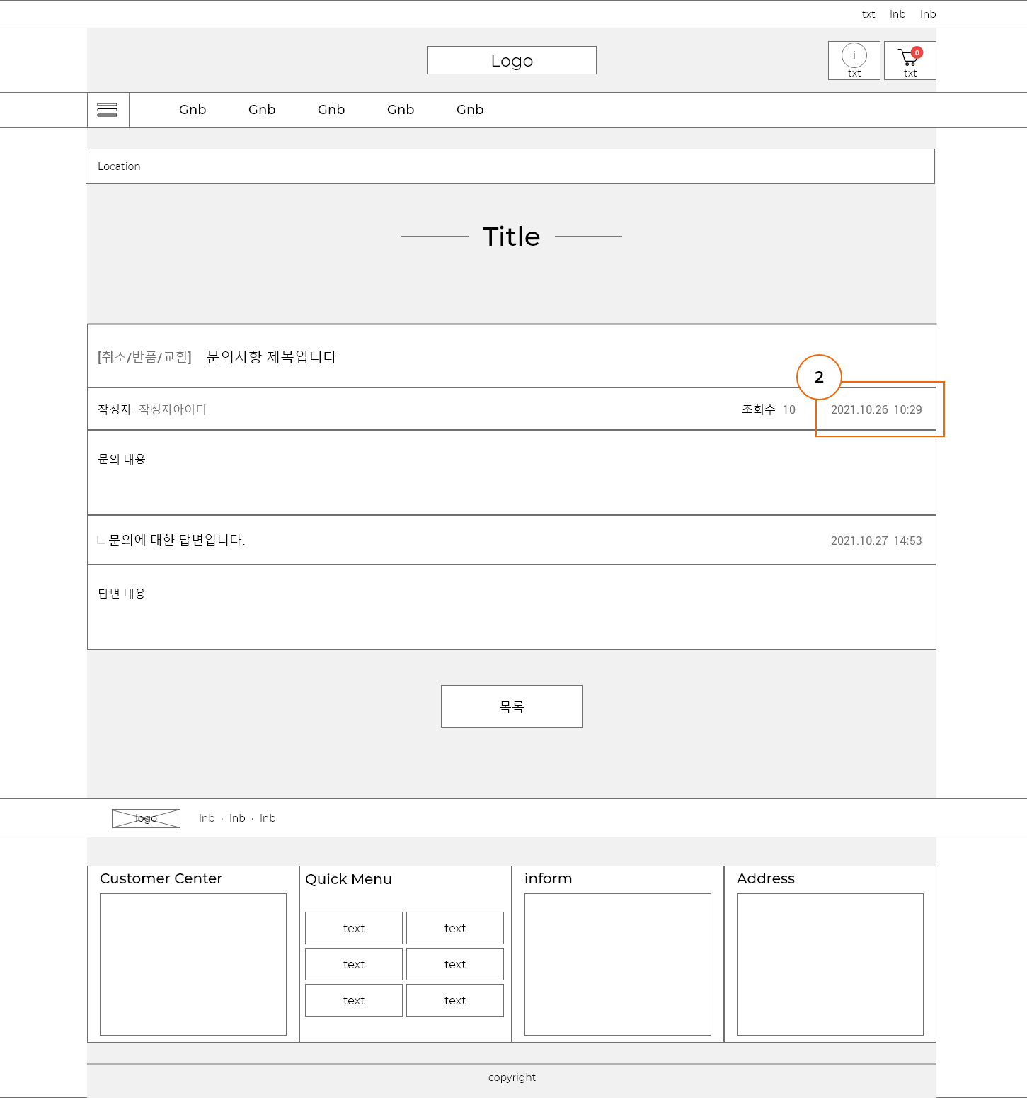
Customer Service
문의사항 쓰기
문의사항 읽기
문의사항 쓰기
자동으로 채워지는 형식
2. 문의사항 읽기
문의와 답변 작성된 날짜와 시간 표시

Slide 17
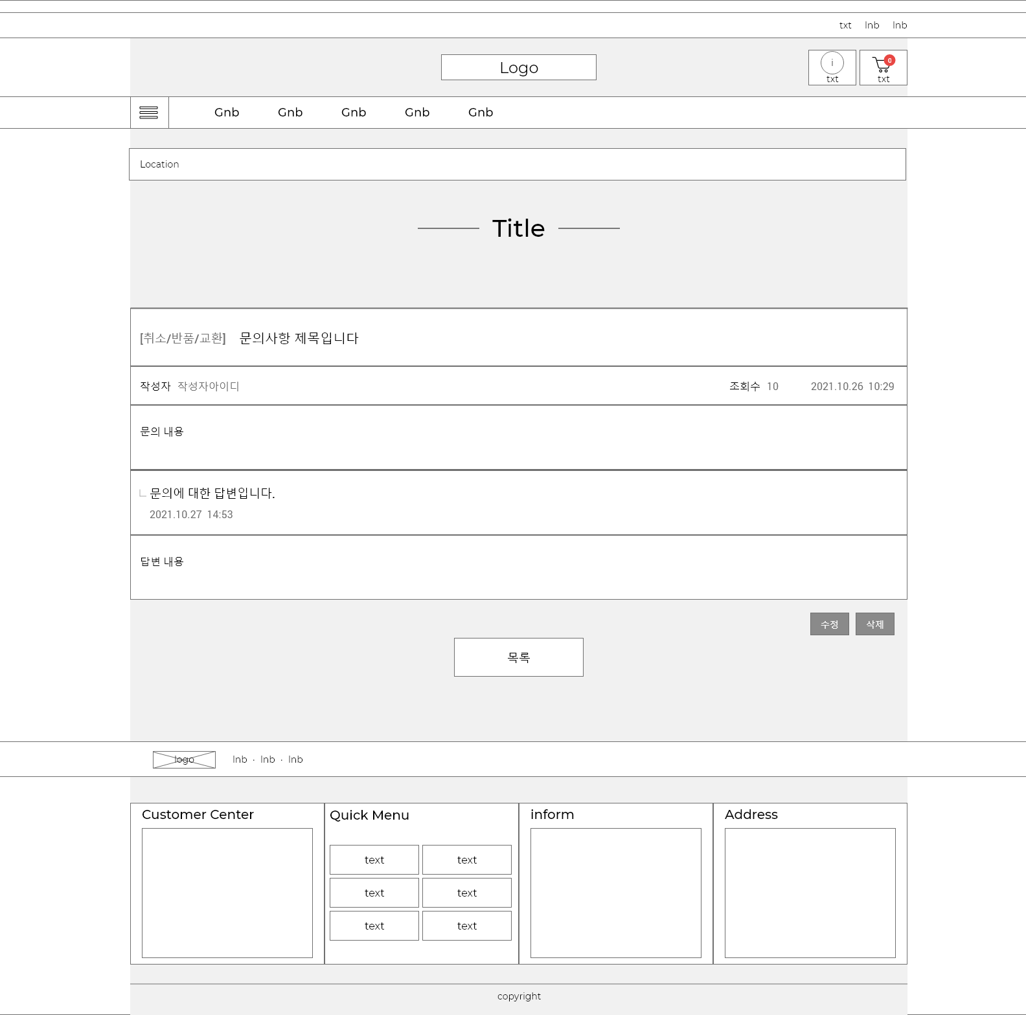
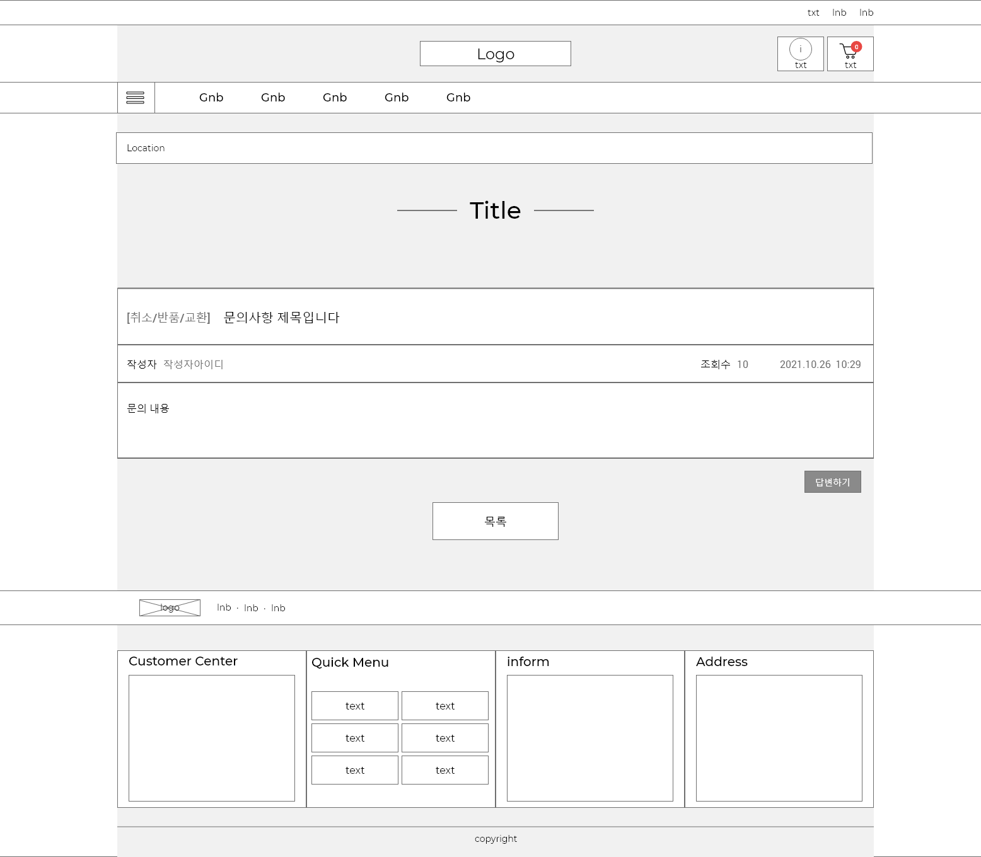
Customer Service –management

Slide 18
T
H
A
N
K
Y
O
U

